Slide 1


Others

Slide 2
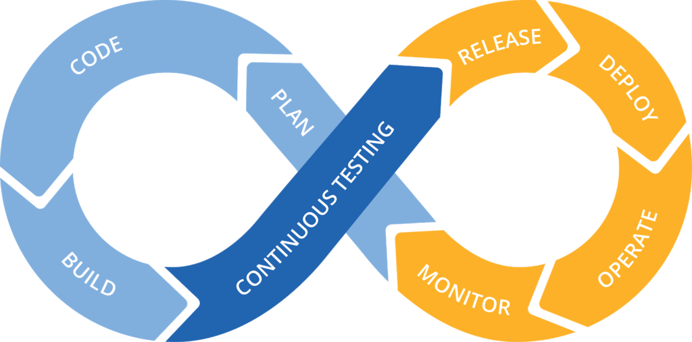
목차
CI / CD
Git Action
Elastic Search
Redis

Slide 3
CI/CD
CI
지속적 통합
Continuous Integration
CD
지속적 배포
Continuous Delivery/Deployment

Slide 4
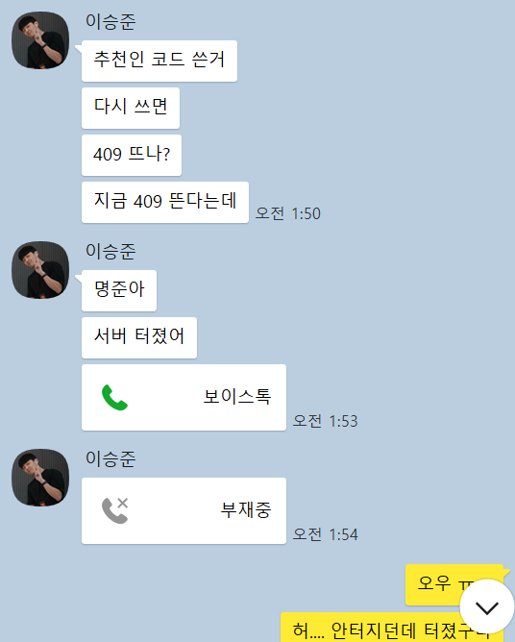
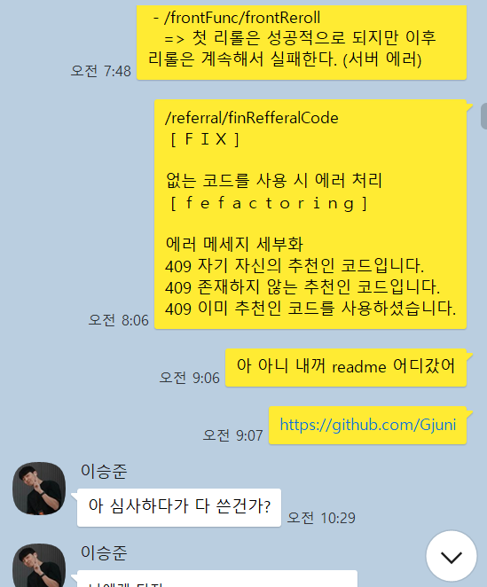
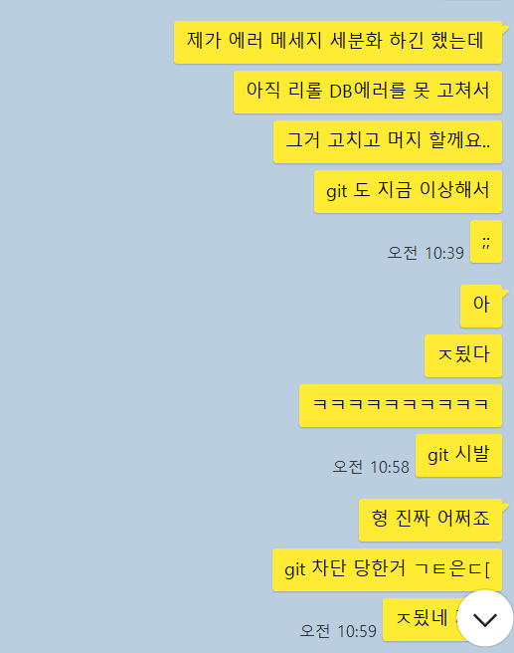
CI/CD

Slide 5
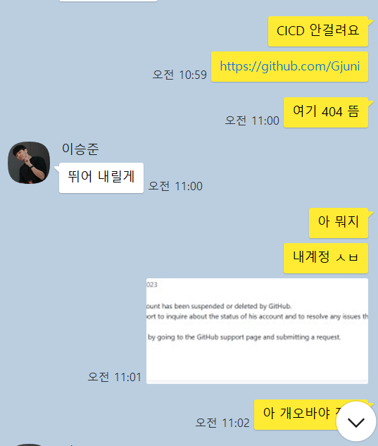
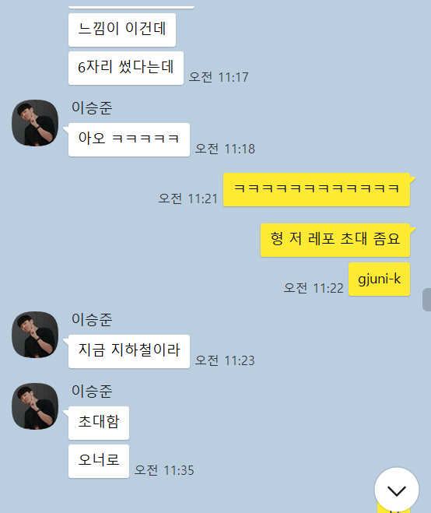

CI/CD
3시간 20분만에 해결

Slide 6
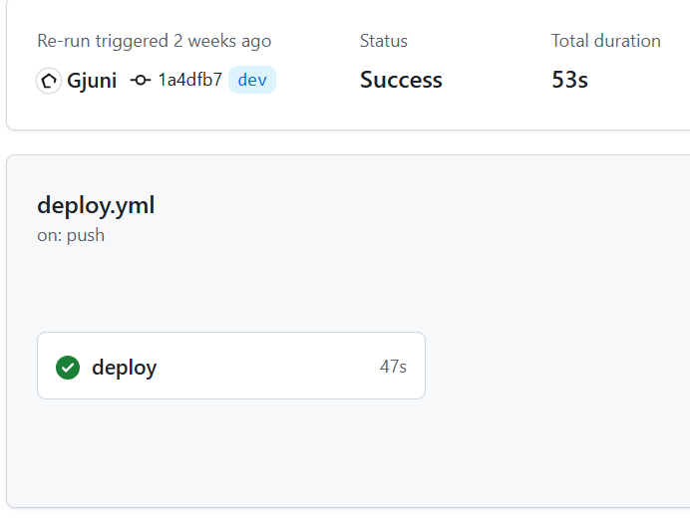
CI : 지속적 통합
새로운 코드들이 자동으로 Build/Test 되어 Repository에 통합되는 것

Slide 7
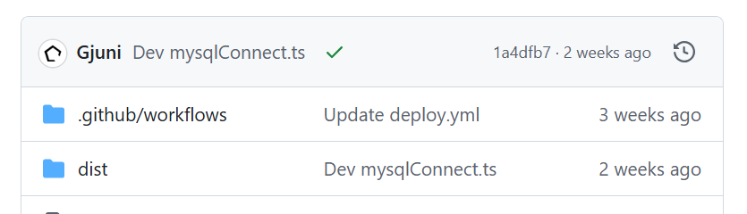
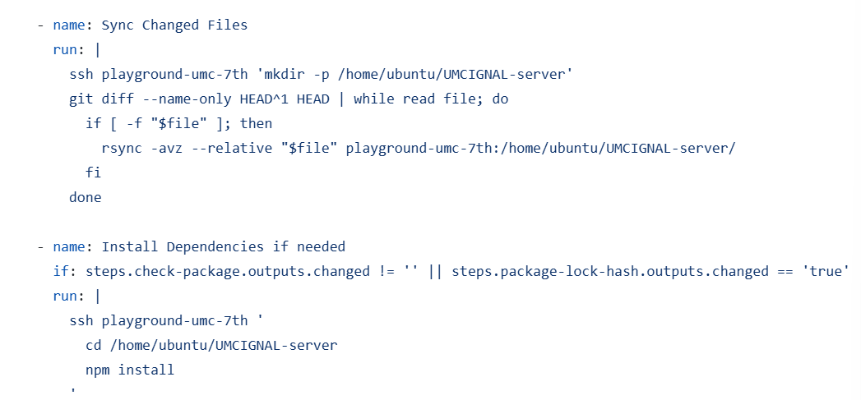
CI : 지속적 통합
Git workflows에 deploy.yml 파일 규칙에 따름

Slide 8
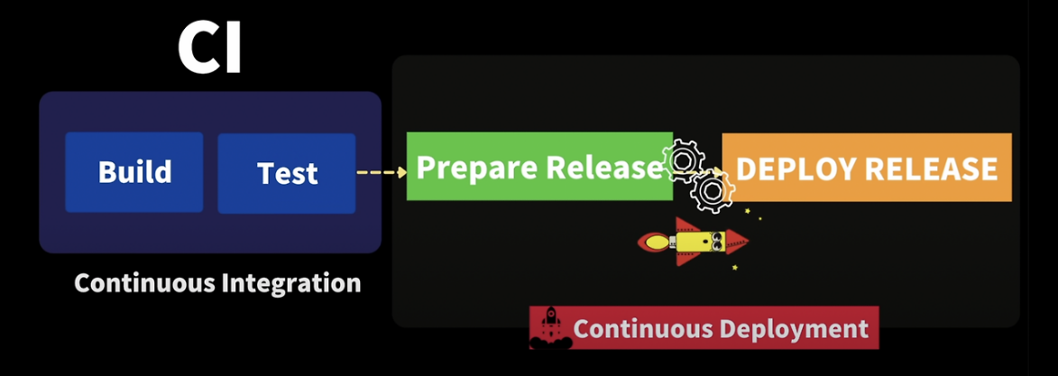
CD : 지속적 배포
- CI가 끝난 후 자동 배포를 해야함

Slide 9
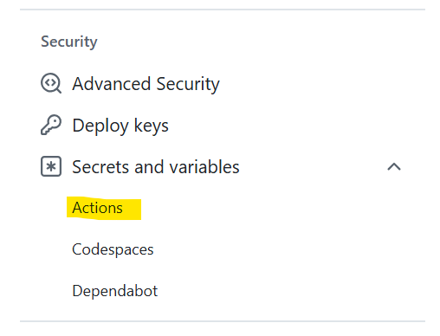
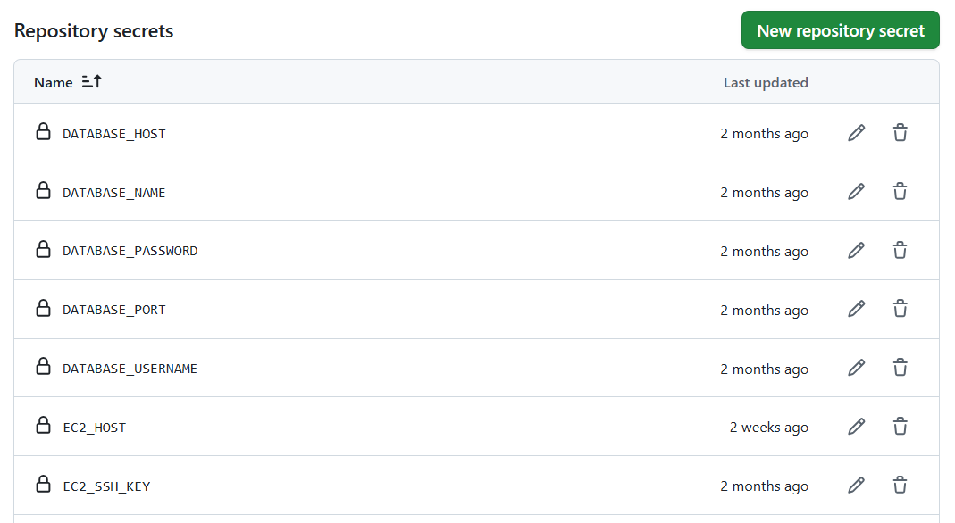
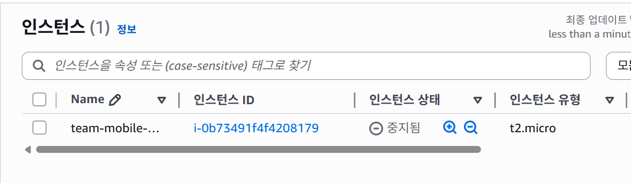
CD : 지속적 배포
배포를 위한 준비 .env 파일 자동 업로드

Slide 10
CD : 지속적 배포
배포를 위한 준비 .env 파일 자동 업로드

Slide 11
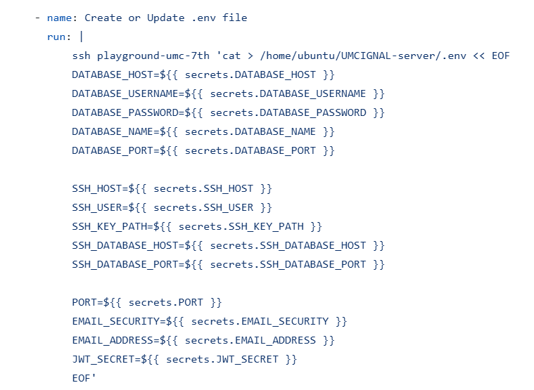
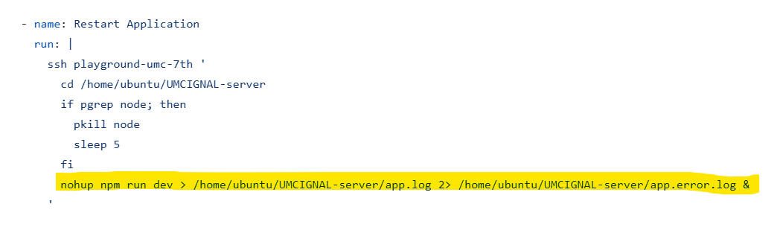
CD : 지속적 배포
Code in deploy.yml .env & CD

Slide 12
CI/CD PipLine
1. 각 Feature마다 Repository에 Merge
2. 자동으로 Build
3. 자동으로 Test (Test Code 작성 시)
4. Release됨
5. 배포 (CD)
1 – 4까지는 CI / 5는 CD

Slide 13



CI/CD Tools
Jenkins
Trevis
Git Action

Slide 14

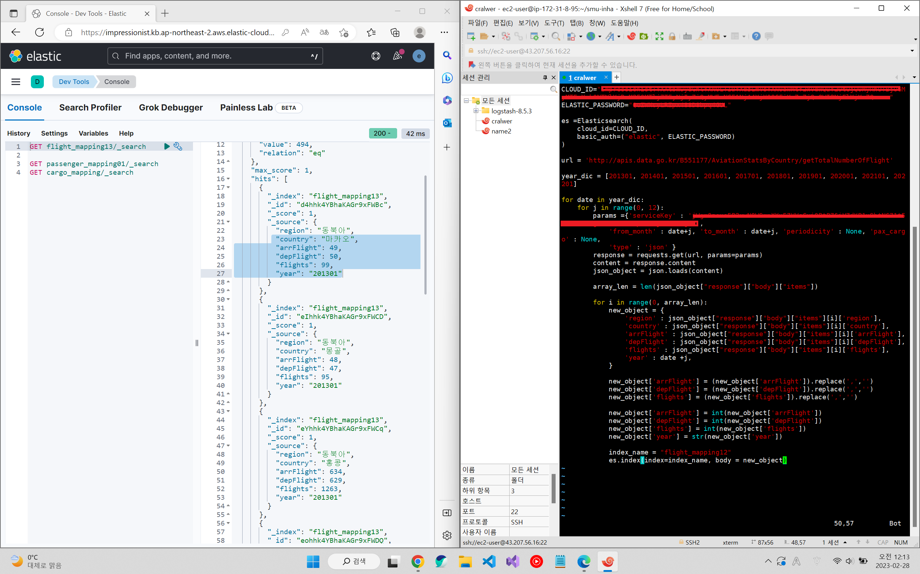
Elastic Search
비정형 Data를 indexing, 검색 특화
- Index를 통한 검색이 빠름
- 비정형 데이터를 키워드로 찾음
비정형 데이터란? : 규칙이 없는 데이터
다양한 기능 : 가중치(추천 서비스)

Slide 15

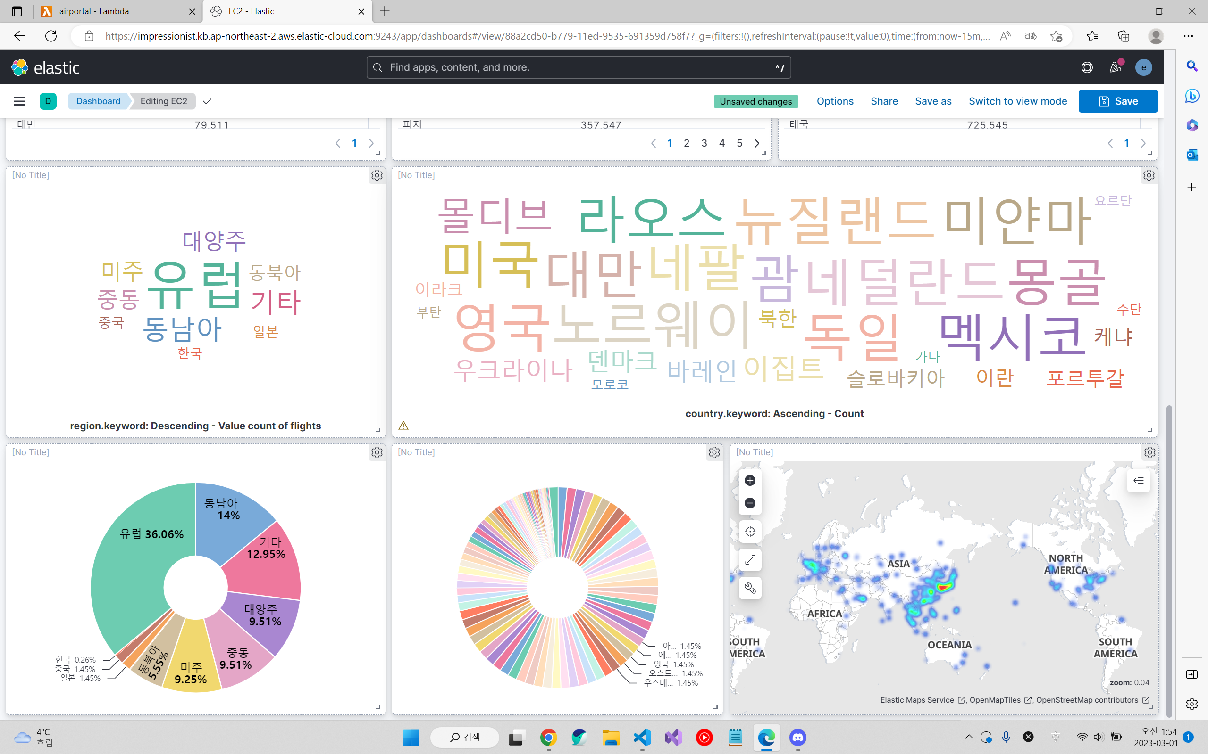
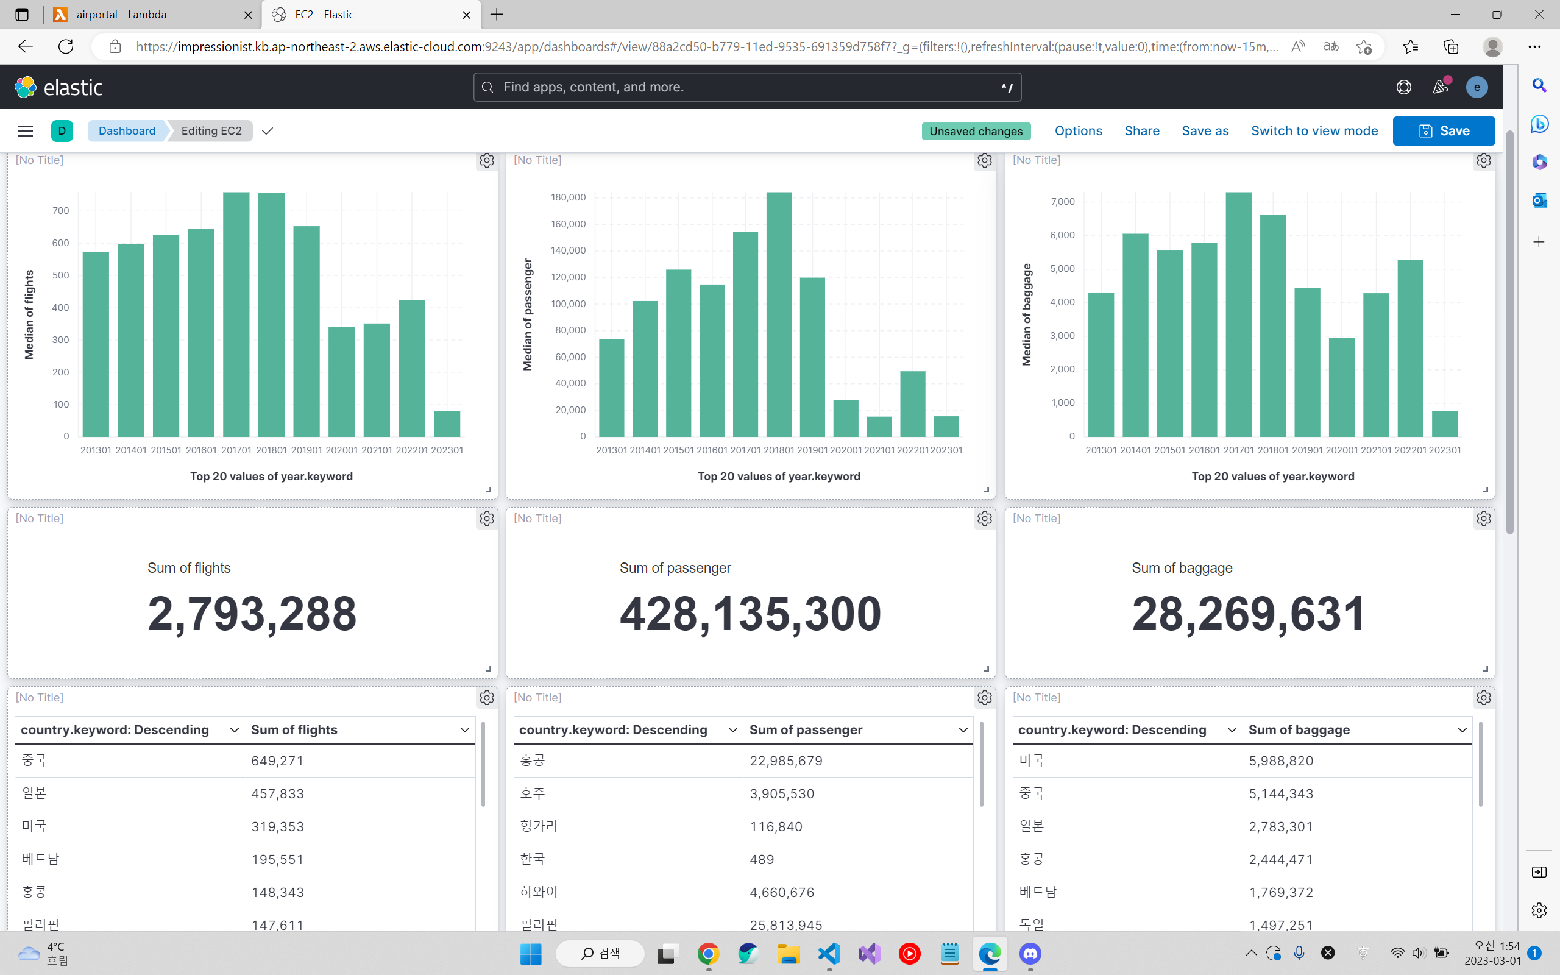
Elastic Search (kibana)

Slide 16

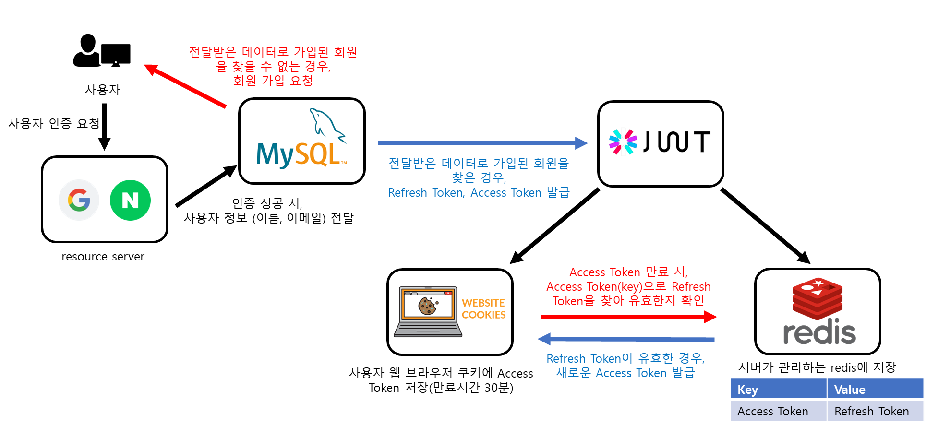
Redis

Slide 17
Redis
- 고성능 Key : Value 저장소
-> HashMap
- 비정형 데이터
- 메모리 저장 (속도가 개빠름)
- 단 휘발성
- AOF, RDB 방식으로 백업해둠
- Append on File (log) / Snapshotting (Disk)
- Single Thread

Slide 18
Redis
Refresh Token 관리하는데 많이 사용한다!

Slide 19
Redis

Slide 20

Serverless
- Cold Start : Req 없으면 수면 상태
- Req가 오면 실행
- 실시간 서비스에 적합하지 않음
- 사용한 만큼 비용 지불

Slide 21
Serverless
- 인증 로직 : 인증 할 때만 구동
- 공공 Data 사용 (데이터가 많이 바뀌지 않는 Data)
- 로그 분석 (알림 받는 것)
- 챗봇 서비스 (요청 받으면 그 요청에 대한 값만 주면 됨)

